Slide 1

基于ARM处理器的智能游戏机
棱镜项目组CICC1164 李宇轩 张岩 李铭杰

Slide 2
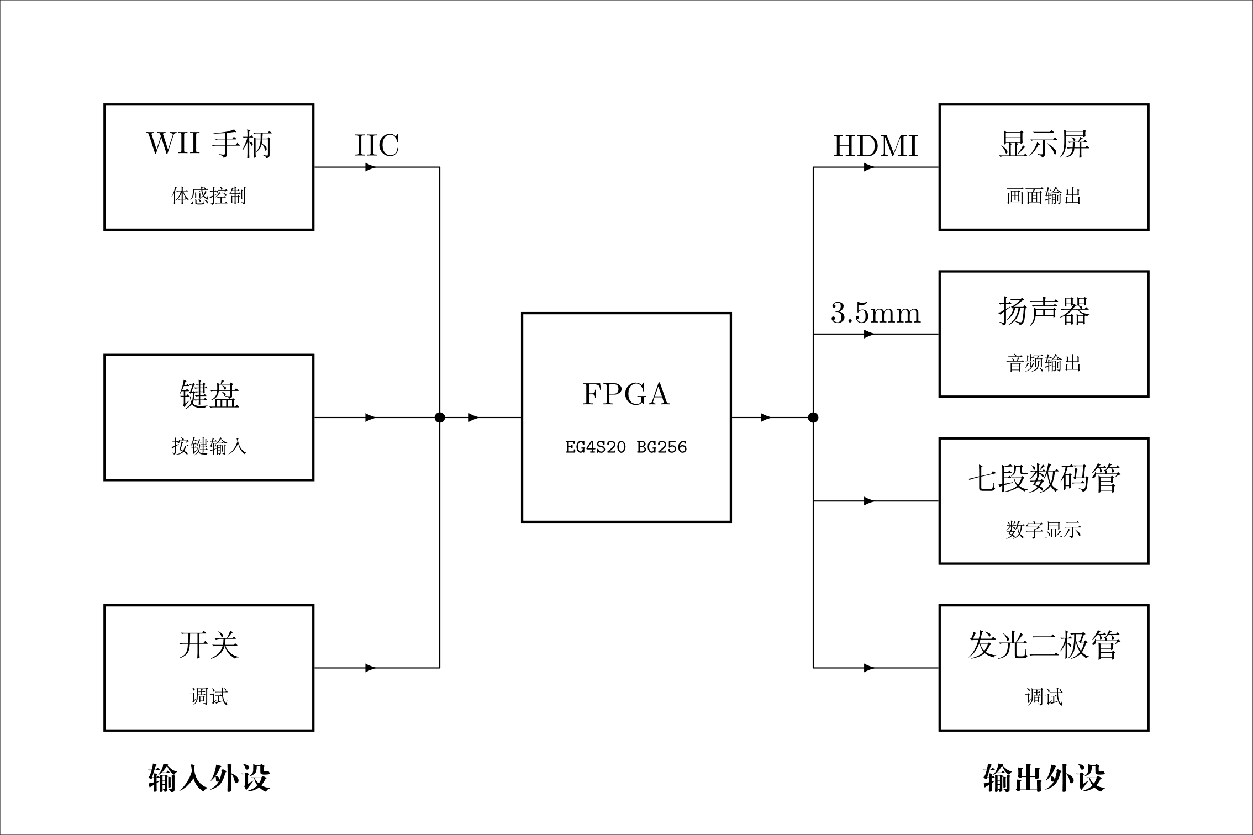
系统总体框图
EG4S20 BG256
WII 手柄 体感控制
显示屏 HDMI 画面输出
扬声器 3.5mm 音频输出

Slide 3
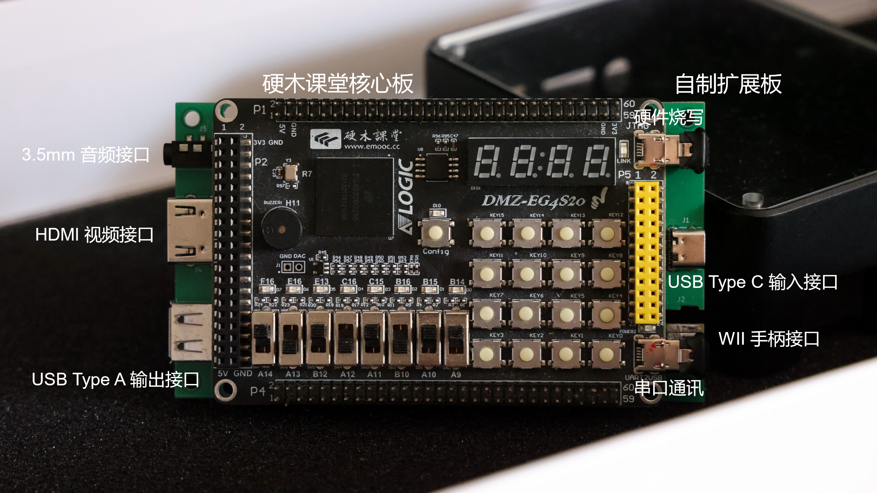
系统展示
硬木课堂EG4S20核心板
自制扩展板
自制产品外壳

Slide 4
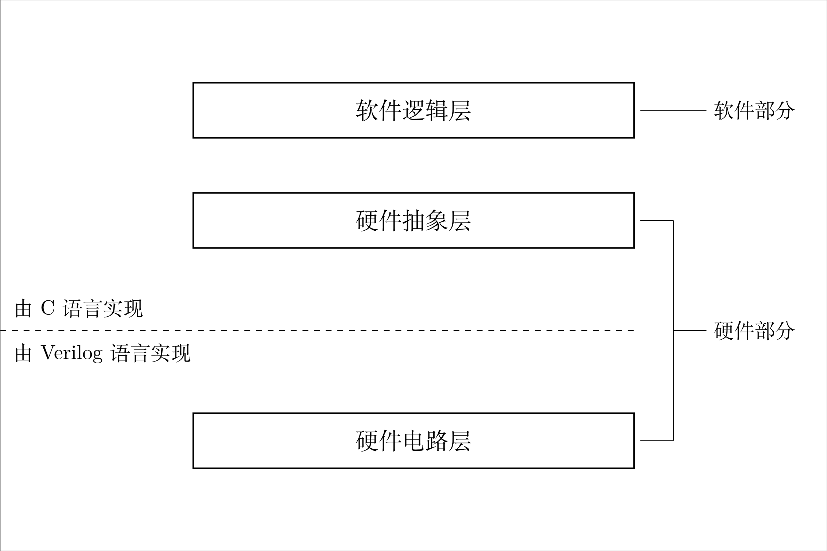
系统架构
硬件部分：实现需要复杂时序控制的部分，如显示编码等，将硬件状态控制封装为寄存器。
软件部分：实现具体的游戏逻辑和游戏画面。

Slide 5


设计亮点1：HDMI显示
显示模块实现了HDMI编码和VESA时序，适用性好。
显示模块应用片上SDRAM资源作为显存。
显示由软件控制，灵活性高，游戏画面丰富。
显示分辨率1024*600。
显示引入Ping Pong机制，屏幕刷新无闪烁。

Slide 6
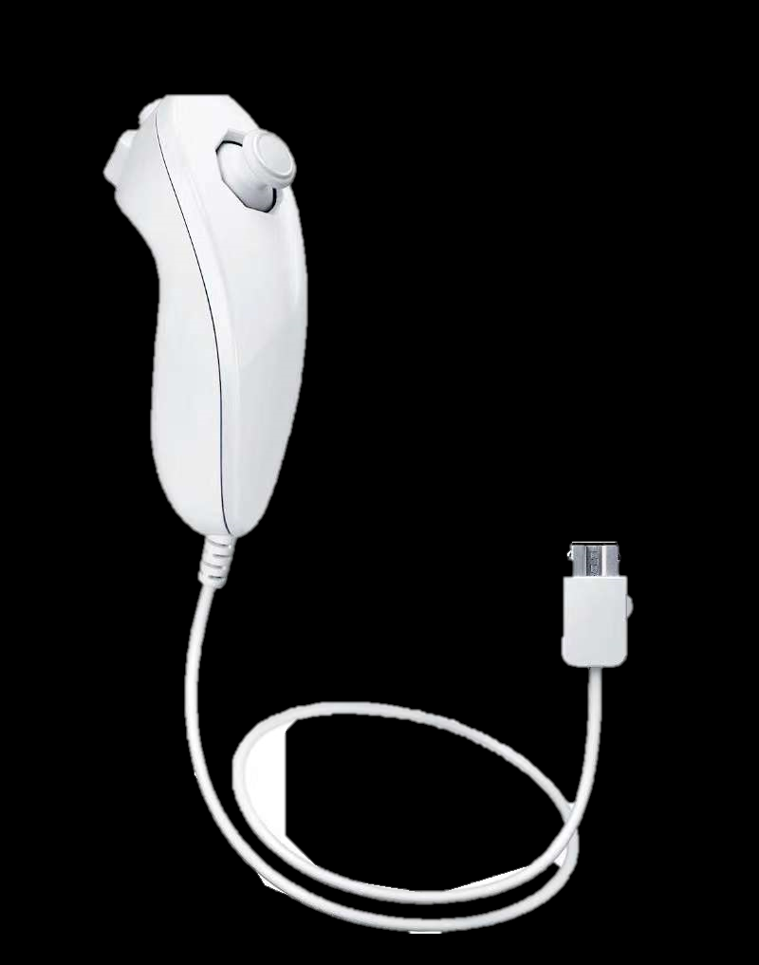
设计亮点2：WII Nunchunk手柄
WII Nunchunk手柄基于IIC协议，通过软件实现。
2个按钮（Z按钮和C按钮）
2轴摇杆（摇杆控制）
3轴加速度传感器（体感控制）
智能化的交互体验

Slide 7
项目开源
https://github.com/liyuxuan3003/PrismGC

Slide 8
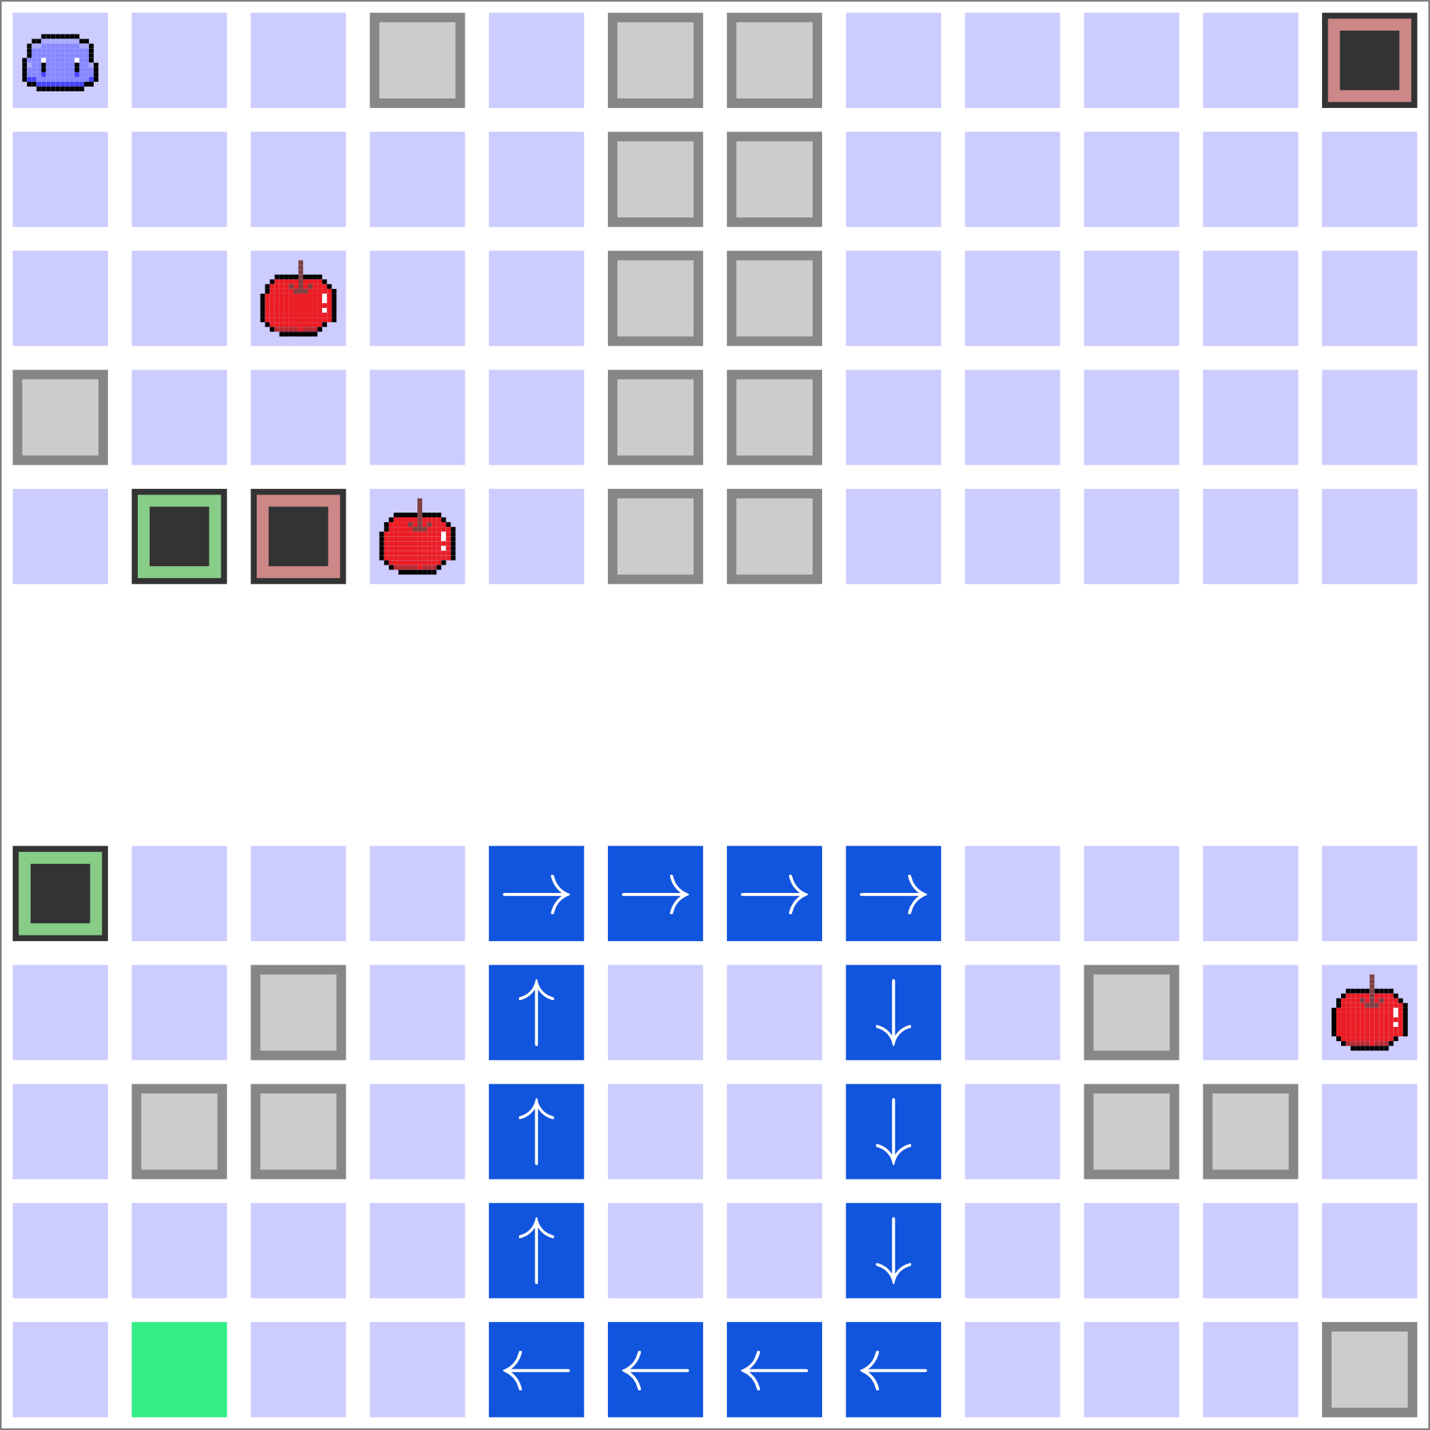
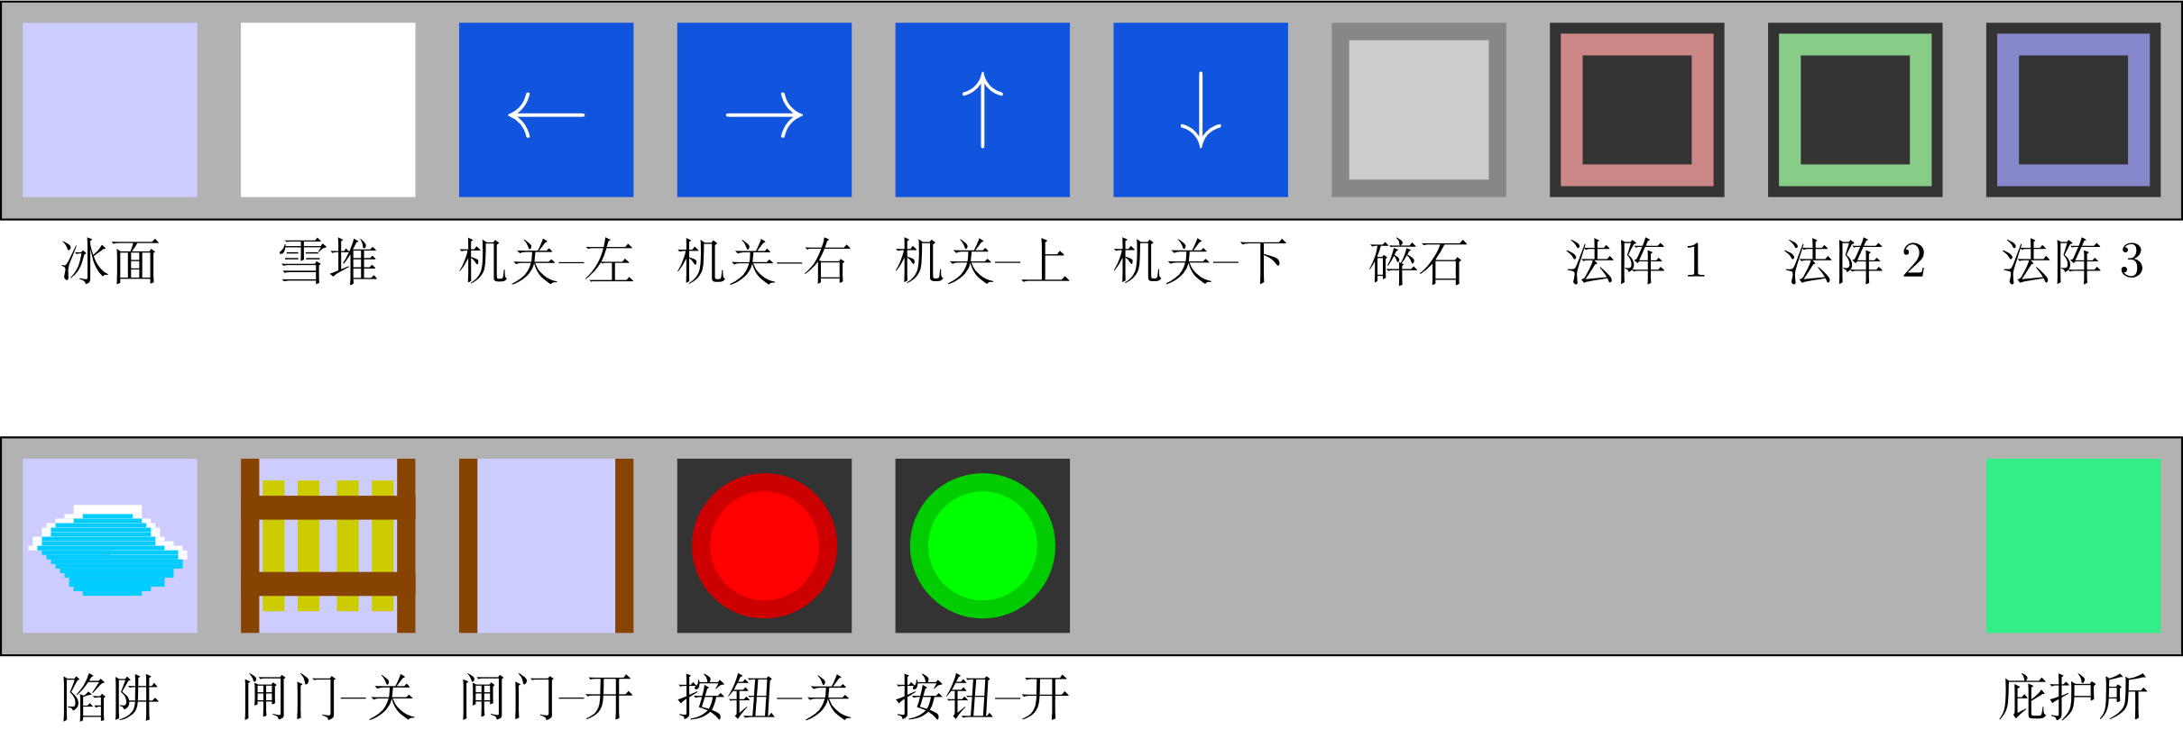
游戏设计：无敌史莱姆大冒险
Invincible Slime’s Adventure
创意核心玩法
精美游戏角色
丰富关卡（多达48关！）

Slide 9
Thanks!

